Slide 1
Правила безопасного поведения детей на железнодорожном транспорте.

Slide 2
На свете жить без правил никак нельзя, друзья!
Правила эти железнодорожные –
Строгие очень, но вовсе не сложные.
Ты их запомни особо, внимательно.
В жизни помогут они обязательно!

Slide 3
На вокзале и других многолюдных местах держи за руку взрослого!

Slide 4
Не заходи за линию безопасности у края пассажирской платформы!

Slide 6
Не подлезай под пассажирскими платформами и железнодорожным подвижным составом!

Slide 7
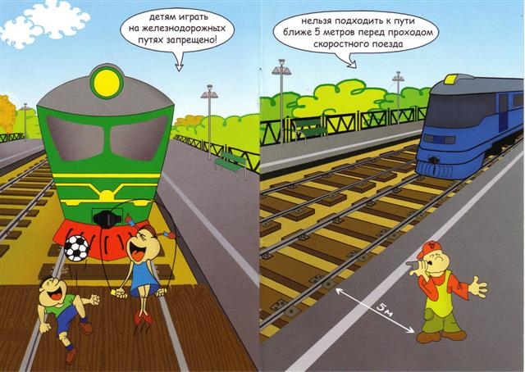

Slide 9
Правила поведения в поезде: -не кричать; -не бегать по вагону; -не ссориться; -не мешать попутчикам; -не высовываться из окон; -не бросать мусор в окна; -при движении по вагону нужно держаться за поручни или за спинки сидений; -без надобности нельзя срывать ручку стоп-крана.

Slide 10
Переходи железнодорожные пути только по пешеходным переходам, мостам и тоннелям!
При переходе через железнодорожные пути по пешеходному переходу, расположенному в одном уровне с железнодорожными путями: убедитесь ,что в зоне видимости нет движущегося поезда!

Slide 11
Если в знаке есть забор - - там шлагбаум, как затвор.

Slide 12
Сними наушники и капюшон при переходе железнодорожных путей! Они мешают заметить поезд!

Slide 14
Не оставляйте на железнодорожных путях посторонние предметы!

Slide 15
Укажите на рисунке тех людей, которые нарушают правила поведения на железной дороге и подвергают себя опасности.

Slide 16
Презентацию подготовила воспитатель д/с №243 ОАО «РЖД» Браженкова Е.А

